Slide 1


</ Growvibe />
Vibecoding
Меняйся. Усиливай себя. Оставайся человеком.
Учись. Создавай. Воплощай идеи
Notes:
‹#›

Slide 2
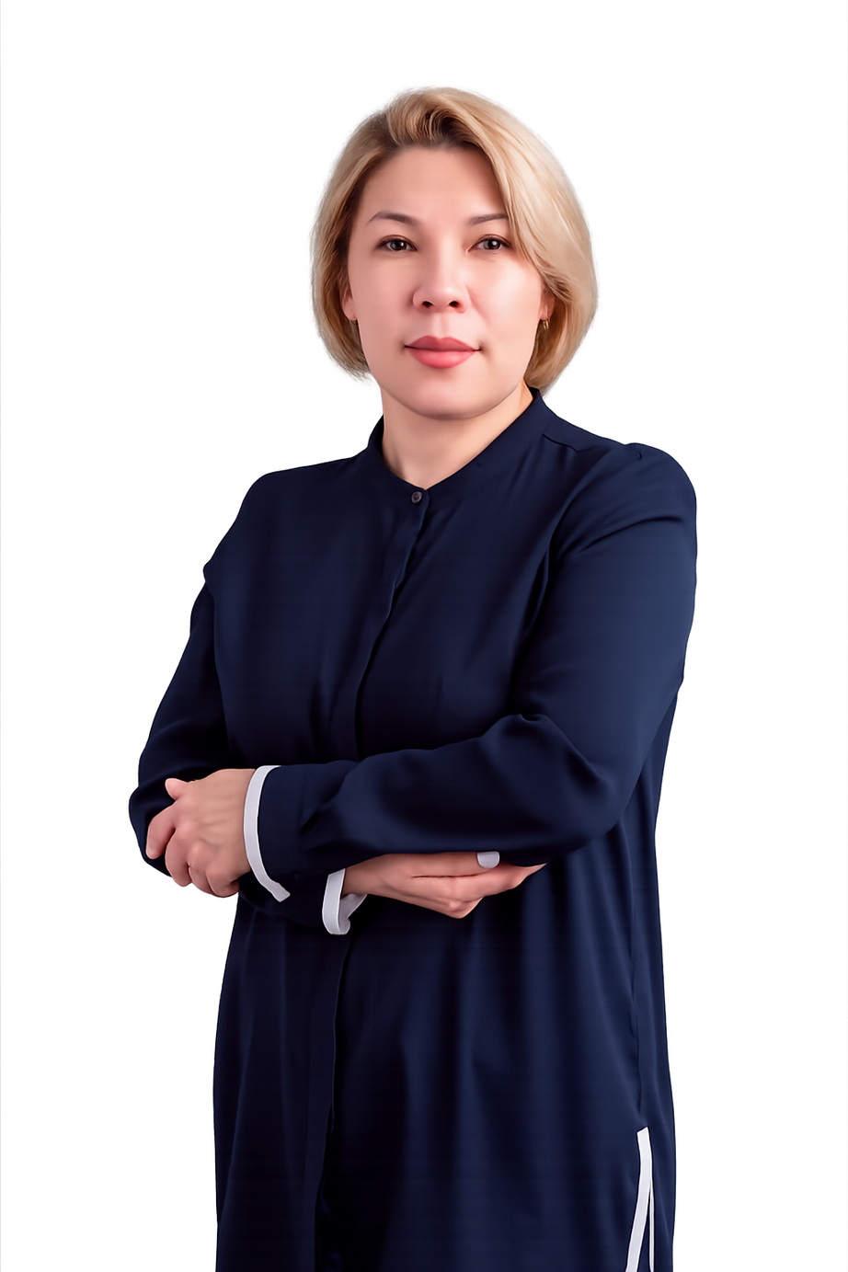
ВЕДУЩАЯ ТРЕНИНГА
Нурмаганбетова Тогжан
Тренер ICU
Мастер-коуч
30+ лет опыта в корпоративном секторе
Executive MBA Nazarbayev University
Duke Graduate Certificate in Global Management
Notes:
‹#›

Slide 3
КАК МЫ РАБОТАЕМ
Правила тренинга
1
Здесь и сейчас (фокус)
3
Правило безвучного смартфона
2
Поднимаем руку
4
Любые вопросы — нормально
Ваши ожидания от обучения?
Notes:
‹#›

Slide 4






ЧЕСТНО
Куда уходит ваше время
Поиск информации
Отчёты и презентации
Контроль исполнения
Тонем в источниках
Часы на оформление
Ручной мониторинг
Подготовка к совещаниям
Анализ документов
Согласования без конца
Сбор данных вручную
Читаем всё сами
Цикл за циклом
Расскажите о вашем опыте работы с ИИ инструментами?
Notes:
‹#›

Slide 5
ПРЕДСТАВЬТЕ
А если это — за минуты?
200 страниц отчета
Выводы за 5 минут
→
Поиск в десяти документах
Ответ сразу
→
Данные собирались вручную
Готовая картина
→
Обучение есть бесплатное, почему не обучались?
Вернем деньги, если решитесь обучаться самостоятельно!
Notes:
‹#›

Slide 6


ПРОСТЫМИ СЛОВАМИ
Что такое вайбкодинг
Объясняете задачу ИИ — как сотруднику. Без программирования.
→
→
Вы говорите
ИИ делает
Вы проверяете
Вы архитектор. Ставите задачу на естественном языке
Собирает рабочий вариант
Смотрите и уточняете
Первый вариант — это черновик.
Уточняйте словами — и результат улучшается.
Notes:
‹#›

Slide 7




РЕЗУЛЬТАТ
Что вы получите сегодня
Быстрее анализировать
Готовиться к советам директоров
200 страниц — за 5 минут
Меньше стресса, больше уверенности
Создавать ИИ-помощников
Экономить часы каждую неделю
Под свои конкретные задачи
Рутина уходит, решения остаются
Точнее ставить задачи
Меньше держать в голове
ИИ делает именно то, что нужно
Делегируйте ИИ, не только людям
И главное — вы создадите свой первый проект.
Notes:
‹#›

Slide 8





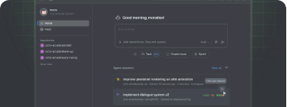



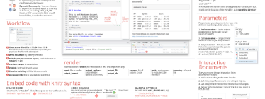




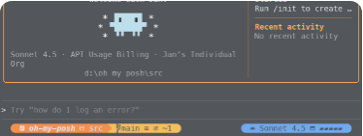

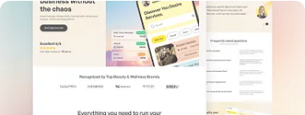


vibe
Глоссарий проекта
GitHub
Промт
PRD.md
Облачный сервис для безопасного хранения и управления версиями кода вашего сайта.
Короткое текстовое задание для ИИ, описывающее желаемый результат на обычном языке.
Инструкция с пошаговым планом разработки, по которой работает ваш ИИ-программист.
Claude Code
MVP
Контекст
Интеллектуальный помощник, который умеет самостоятельно создавать и исправлять файлы проекта.
Первая простая версия продукта с минимальными функциями для проверки вашей бизнес-идеи.
Набор данных и истории чата, который помогает ИИ лучше понимать текущую задачу.

Slide 9

ВЫБОР ПРОЕКТА
Начинайте не с идеи — с раздражения
Спросите себя:
Что меня больше всего утомляет каждую неделю?
Там, где раздражение — там и находится ваш первый проект.
Что отнимает время на рутинных задачах?
Что приходится постоянно контролировать вручную?
Что можно было бы делать автоматически?
Начните с одной задачи. Одна боль → один инструмент → реальный результат.
Notes:
‹#›

Slide 10
ШАГ 1 · ПРИМЕР
Плохой и хороший запрос
✕ ПЛОХО
✓ ХОРОШО
«Сделай сайт»
«Создай одностраничный сайт для обучения новых менеджеров по продажам.
Цель: за 15 минут познакомить с правилами работы в CRM.
Блоки: приветствие, 5 шагов работы с клиентом, чек-лист, контакты наставника.
Стиль: дружелюбный, корпоративный.»
ИИ не знает ни темы, ни аудитории, ни нужных блоков.
Результат будет шаблонным и бесполезным.
Notes:
‹#›

Slide 11
ШАГ 1 · ЧЕГО ИЗБЕГАТЬ
Ошибки в промте
✕
Слишком короткий запрос
✓
Добавьте тему, аудиторию, блоки и цель
✕
Нет описания аудитории
✓
Укажите, для кого именно вы это делаете
✕
Нет структуры
✓
Перечислите блоки списком: 1, 2, 3…
✕
Ждёте идеал с первого раза
✓
Первый вариант — черновик, это нормально
✕
Не проверяете результат
✓
Откройте на телефоне и прочитайте вслух
Зная эти грабли заранее — вы экономите несколько часов.
Notes:
‹#›

Slide 12
С ЧЕГО НАЧНЁМ
Путь проекта — 5 шагов
От вашей идеи до живого сайта по ссылке.
1
2
3
4
5
Промт
›
PRD.md
›
GitHub
Сборка
Публикация
Опишите
идею словами
Техзадание
в Claude Code
Вайбкодинг по шагам
Продукт
по ссылке
Покажи путь в
репозиторий
Notes:
‹#›

Slide 13
















ВОЗМОЖНОСТИ
Что можно создать с нуля
Инструкция для сотрудников
Простой сайт
Форма сбора заявок
Онбординг, регламенты, обучение новичков
Лендинг проекта или продукта за пару часов
Анкета, опрос, заявка — без участия ИТ
Прототип сервиса
Внутренний помощник
Дашборд или отчёт
Черновая версия идеи для обратной связи
Бот, отвечающий на типовые вопросы
Визуализация данных команды и продаж
Vibe42

Slide 14










ПРАКТИКА
Сейчас каждый создаёт свой инструмент
1
2
3
4
Выберите задачу
Создайте решение
Проверьте
Уйдите с результатом
Одну реальную рутину из своей
Опишите её Claude и соберите
Откройте, прочитайте, уточните
Не с теорией — с рабочим
недели
первую версию
инструментом
Vibe42

Slide 15





ШАГ 1
· ПРОМТ
Сформулируйте запрос
Качестворезультатана90%зависитоттого,насколькочётко вы описали запрос. Шесть вопросов:
1
Что создать
2
Для кого
3
Какая цель
Сайт, форма, инструкция, бот
Кто будет этим пользоваться
Какую задачу решает результат
4
Какие блоки
5
Какой стиль
6
Что на выходе
Перечень разделов или функций
Деловой, дружелюбный, минимализм
Формат и итоговый результат
Vibe42

Slide 16


ПОШАГОВЫЙ АЛГОРИТМ
7 шагов для первого проекта
1
Определите задачу
5
Проверьте результат
Одной фразой:что хотите получить
Откройте и проверьте
2
Опишите аудиторию
6
Дайте уточнение
Кто будет использовать
Скажите простыми словами, что поменять
3
Опишите структуру
7
Сохраните и покажите
Перечислите блоки,которые точно нужны
Соберите обратную связь—это часть процесса
4
Попросите ИИ собрать вариант
Вставьте запрос в Claude и получите первую версию
Vibe42

Slide 17


ШАГ 1
·
ЧЕГО ИЗБЕГАТЬ
Ошибки в промте
✕
Слишком короткий запрос
✕
Нет описания аудитории
Как правильно: Добавьте тему, аудиторию, блоки и цель
Как правильно: Укажите, для кого именно вы это делаете
✕
Нет структуры
✕
Ждёте идеал с первого раза
Как правильно: Перечислите блоки списком: 1, 2, 3…
Как правильно: Первый вариант—черновик, это нормально
✕
Не проверяете результат
Зная эти грабли заранее, вы экономите несколько часов
Как правильно: Откройте и прочитайте
Vibe42

Slide 18







ШАГ 2
· CLAUDE CODE
Переведите промт в PRD.md
Откройте Claude Code — инструмент, который выполняет
ваши команды обычным языком. Вставьте свой промт и
попросите превратить его в файл-задание.
Claude Code
Вы:
[ вставляете свой промт
]
Единое задание Весь проект описан в одном файле
Переведи это в файл
PRD.md
Claude:
ИИ не теряет детали Держит все требования «в голове»
Готово Создал PRD.md —
.
техническое задание проекта. С чего начнём сборку?
Легко вносить правки Меняете задание — меняется проект
Vibe42

Slide 19




ШАГ 3
· GITHUB
Аккаунт и репозиторий проекта
GitHub— облачное хранилище проекта. Здесьонсохраняется,делитсяпоссылкеи хранит все версии.
Регистрация
бесплатна и занимает 3 минуты.
1
Откройте github.com
2
Заполните данные
Нажмите «Signup» в правом верхнем углу
Email, имя пользователя (латиницей) и пароль
3
Создайте репозиторий
4
Репозиторий = папка проекта
New
название
Public
Add a README file
Один проект—один репозиторий
→
→
→
Можно просто попросить Claude: «Создай репозиторий my-project и загрузи туда мои файлы».
Vibe42

Slide 20




ШАГ 3
· GITHUB
Токен доступа
Токен нужен,чтобы Claude Code мог сохранять проект в ваш GitHub без ввода пароля. Создаётся один раз.
Профиль
Меню аккаунта в правом верхнем углу
1
→
Settings
2
Developer settings
В самом низу левого меню
3
Personal access tokens
4
Настройте и создайте
Нажмите «Generate new token»
Имя, срок, доступ к «repo»
→
Generate
5
Скопируйте сразу
Токен — как пароль. Никому не показывайте и не выводите на экран. Потеряли — создайте новый.
Токен показывается только один раз
Vibe42

Slide 21










ШАГ 4
· ВАЙБКОДИНГ
Сборка и публикация
ClaudeCodeстроитпроектпотехзаданию.Выповторяете цикл, пока результат не устроит:
→
→
→
Читает PRD.md
Берёт ваше техзадание
Собирает по частям
Структуру, страницы, стиль
Вы проверяете
Смотрите, что получилось
Уточняете словами
«Сделай заголовки крупнее»
↻
повторяйте, пока не устроит результат
Готово
→
сохраните версию в GitHub (commit) и опубликуйте — сайт живёт по ссылке (GitHub Pages или Vercel).
Vibe42

Slide 22
Vibe42
Меняйся. Усиливай себя. Оставайся любопытным.
Не нужно становиться программистом.
Нужно научиться использовать новый интеллект как своего помощника.
Открывайте в себе просторы →
Notes:
‹#›

